Slide 1
Vote!
프로젝트 설명

Slide 2
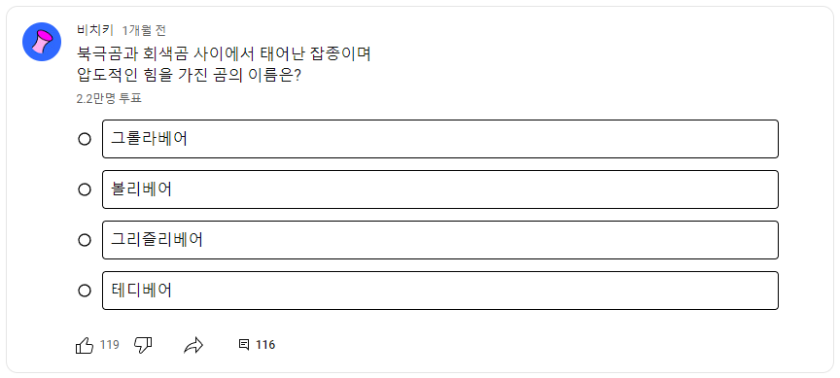
프로젝트 제작 동기
유튜브 커뮤니티에 있는 투표기능을 보고
이런 투표들을 한번에 모아둔 커뮤니티를 만들어보고싶었다!

Slide 3
구현된 기능
회원가입
로그인
로그아웃
투표 만들기
투표 불러오기
투표하기
3일 뒤 투표가 끝나는 기능

Slide 4
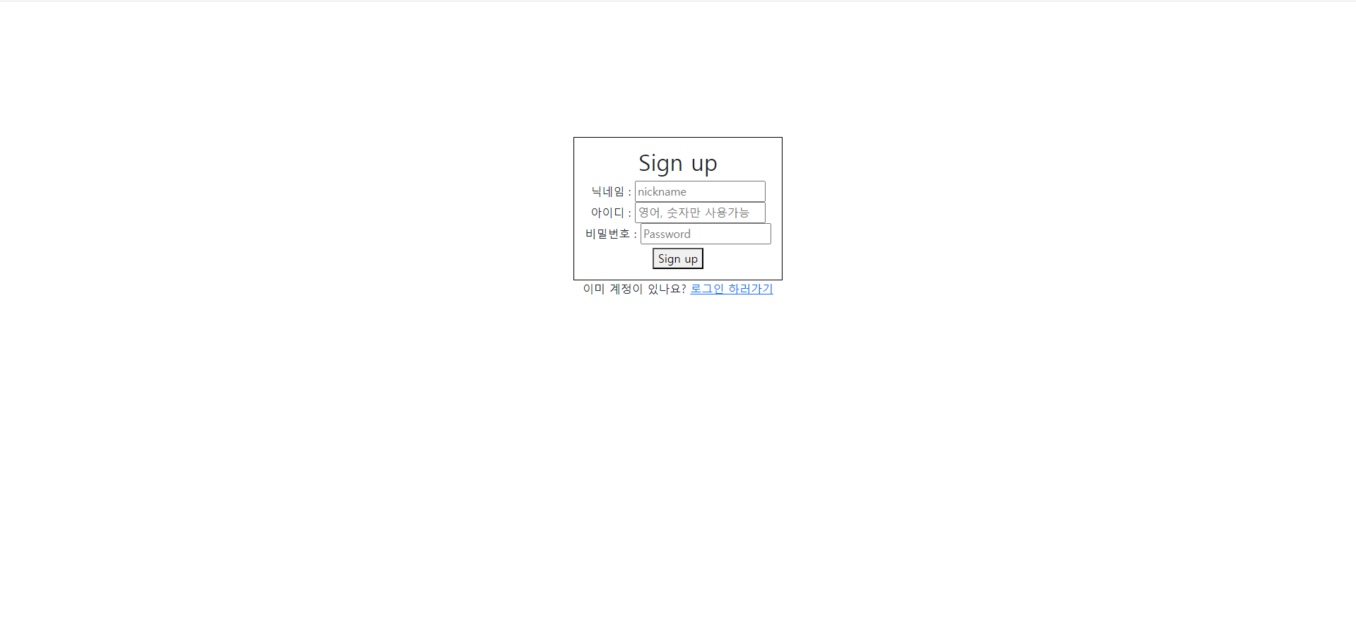
회원가입
입력창에 닉네임, 아이디, 비밀번호를 적고 Sing up 버튼을 누르면 서버로post 요청을 보낸다.
서버에서 닉네임과 아이디가 중복이 아닌지 확인하고, 중복이 없다면 닉네임, 아이디, 비밀번호를“user”컬렉션에 저장한다.
Input에서 pattern속성을 사용해 영어와 숫자만 사용하게 제한했고, 아무것도 입력하지 않고 Sing up 버튼을 누르는것을 방지하기 위해
maxlength, minlength속성을 사용해 입력할 수 있는 글자의 최솟값과 최댓값을 제한했다.

Slide 5
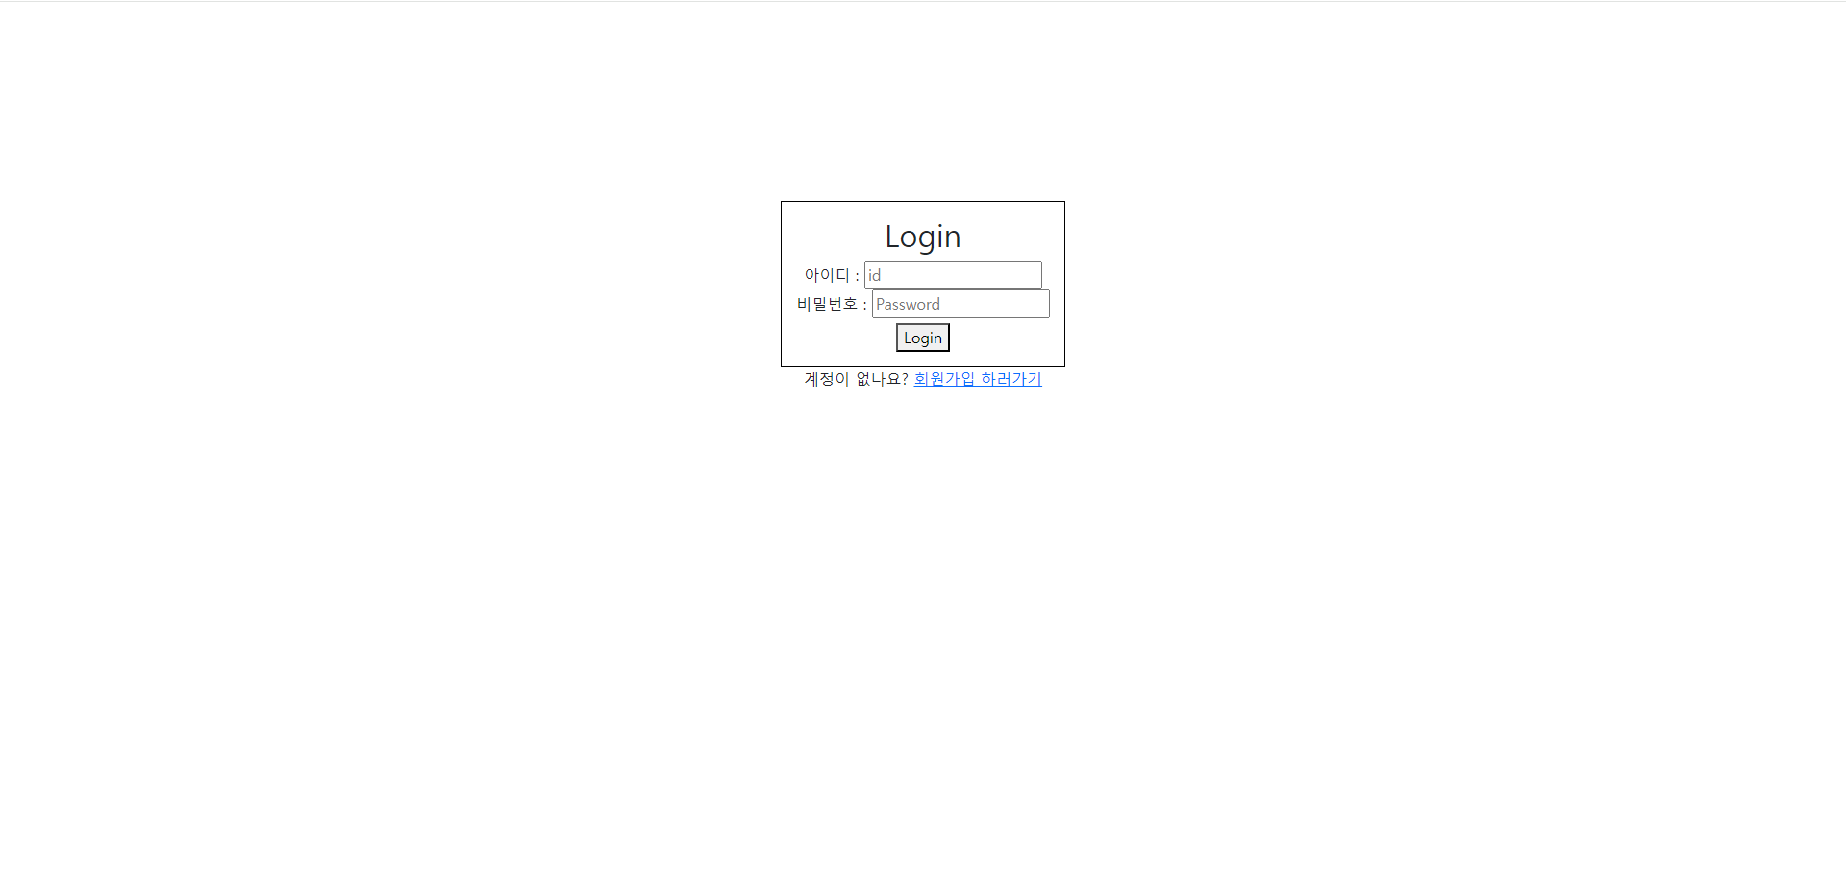
로그인
입력창에 닉네임, 아이디, 비밀번호를 적고 Sing up 버튼을 누르면 서버로 post 요청을 보낸다.
서버에서 “user”컬렉션에서 유저 아이디가 입력값과 같은 데이터를 찾고, 그 데이터의 비밀번호가 입력한 값과 같은지 확인한다.
비밀번호까지 일치하면 이름은 userNickname, 값은 아까 조회한 데이터의 닉네임을 가지는 쿠키를 발급하고 메인 페이지로 이동한다.
쿠키 : 웹 브라우저에 저장되는 키와 값이 들어있는 작은 데이터 파일. 이름, 값, 만료일, 경로 정보로 구성되어 있다.
로그아웃 기능은 발급한 쿠키를 삭제를 하면 끝이다.

Slide 6
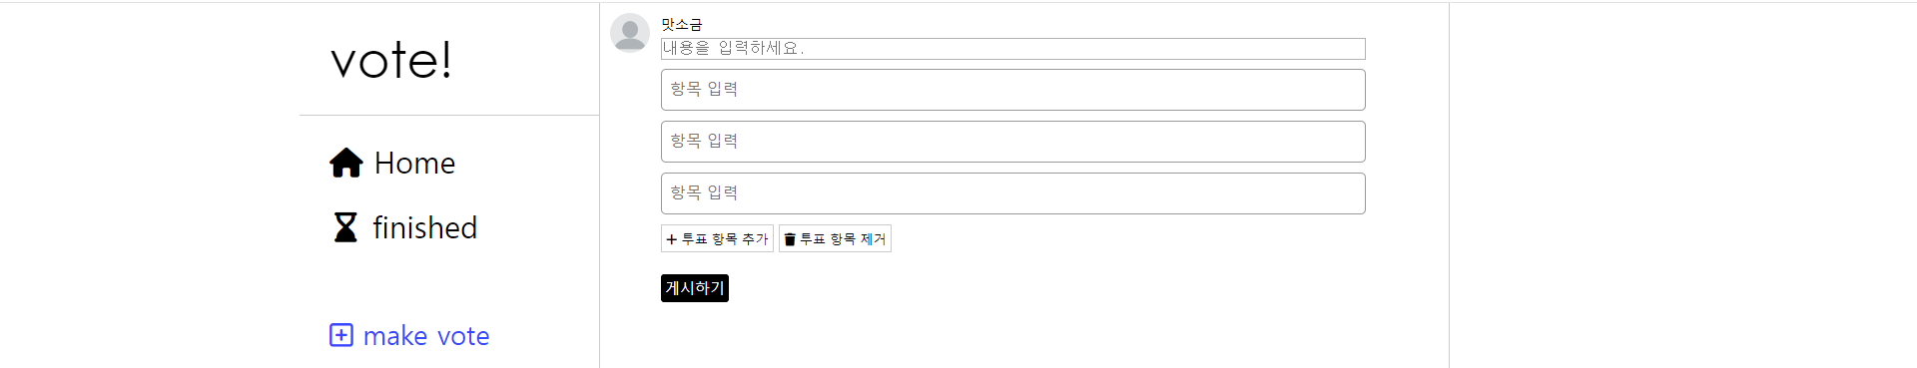
투표 만들기
투표를 만들거나 투표를 할 때는 기본적으로 로그인이 되어있는 상태여야하기 때문에, 기본적으로 서버에 get요청을 할 때
“userNickname”이라는 이름을 가진 쿠키의 값을 가져오게 했다. (값이 없으면 Null이라고 할당되게 만들었다.)
그래서 useNickname이 null인지 아닌지 판단해서 로그인이 되어있는 상태인지 확인한다.
투표를 만들때는 제목 또는 내용, 그리고 항목을 입력할 수 있는데, 투표 항목을 2개에서 5개까지 만들 수 있다.
투표 항목 추가 버튼을 누르면 항목이 5개 미만일 때, 항목을 추가하고,
투표 항목 제거 버튼을 누르면 항목이 2개 초과일 때, 마지막 항목을 제거한다.
여기서도 아무것도 입력하지 않은것을 방지하기 위해 input에서 minlength 속성을 사용했다.
게시하기 버튼을 누르면 서버에 post요청을 보내서 투표를 올린 유저의 닉네임, 내용, 항목별 내용, 투표를 한 유저,
유저가 투표한값, 업로드한 날짜를 “Post” 컬렉션에 저장한다.

Slide 7
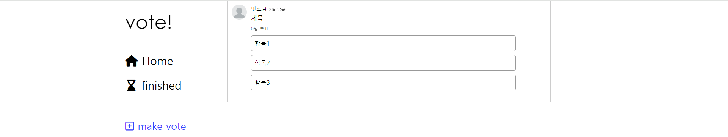
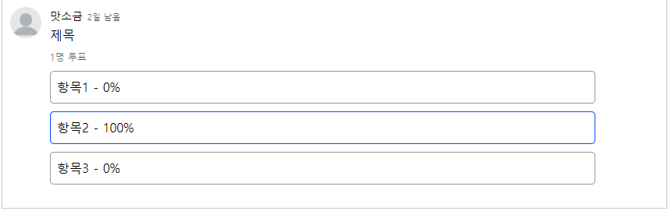
투표 불러오기
메인 페이지에 들어올 때, 서버에서 “Post” 컬렉션에 있는 문서들을 올린 날짜의 내림차순으로 정렬한 데이터를 보낸다.
그리고, ejs에서 for문을 사용해 문서마다 접근하여 화면에 나타내었다.
유튜브 커뮤티니의 투표처럼 투표를 했다면 그 투표한 항목의 테두리가 파랗게 변하고, 투표한 사람들의 비율이 보이게 했다.

Slide 8
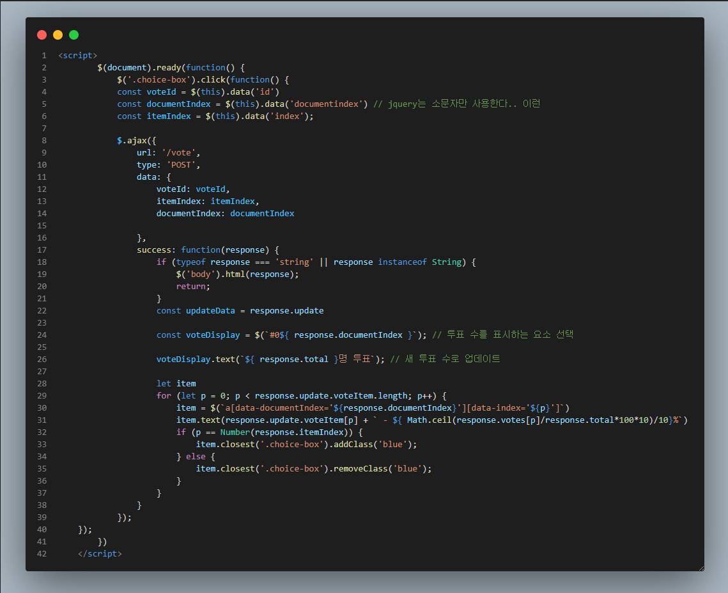
투표하기
Jquery의 AJAX를 이용해서
새로고침 없이 브라우저와 서버가
데이터를 교환할 수 있도록 했다.

Slide 9
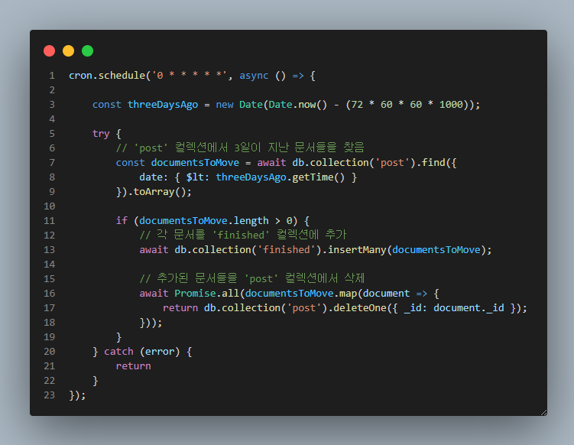
3일 뒤 투표가 끝나는 기능
투표를 업로드 했을때, 정보들을
Post 컬렉션에 추가했었다.
그중 업로드 날짜도 올렸었는데
그 시간에서 현재 서버의 시간을
뺀 값이 3일이 지난 문서가 있으면
그 문서를 finished라는 컬렉션에
추가하고 post 컬렉션에 있는 문서는
삭제하도록 만들었다.
끝난 투표는 finished페이지에서
투표 비율과 함께 확인할 수 있다.

Slide 10
